Slide 1

Seminario 1. Sistemas de Información Empresarial: iDempiere
Ana Buendía Ruiz-Azuaga
Antonio Merino Gallardo
José Luis Ruiz Benito
Paula Villanueva Núñez
Grupo 5

Slide 2
Información sobre el ERP seleccionado: iDempiere
iDempiere Business Suite (OSGi + Adempiere) es un software ERP de código abierto.
Escalable, modular e independiente.
Incluye funcionalidades de CRM (Administración de la Relación de los Clientes) y SCM (Administración de la Cadena de Suministro).
Gratuito.
Soporta múltiples compañías, organizaciones, idiomas, monedas, esquemas contables y usuarios.

Slide 3
Introducción y nota histórica
Lanzamiento: marzo de 2011
Desarrollador comunitario.
Lenguaje de programación: Java.
Sistema Operativo: Linux, Windows, Mac y Solaris.
Plataforma:
OSGi: para montar módulos en caliente.
Jetty accesible a través de ZT Framework.
Licencia: GPLv2.
Soporta: Oracle y PostgreSQL.
Navegadores: Chrome, Firefox, Opera e Internet Explorer.

Slide 4
Introducción y nota histórica
Propuesta diseño modular del ERP
Algunos usuarios de la comunidad de ADempiere trabajan en una propuesta de diseño modular del ERP, con algunas implementaciones OSGi (Apache Félix y Equinox).
Creación de Compiere
Jorg Janke crea Compiere, un predecesor de iDempiere.
iDempiere 1.0
Usan el nombre iDempiere para la nueva arquitectura OSGi.
InfoWorld’s Bossie award
Mejor aplicación de software de código.
2006
2010
2015
1999
2008
2011
Inicio del desarrollo de ADempiere
Como una bifurcación de la versión libre de Compiere.
Lanzamiento de ADempiere 3.6.0 LTS y Branch GlobalQSS ADempiere361
iDempiere 3.1
Apache Tomcat fue reemplazado por Jetty 9.2.3

Slide 5
Introducción y nota histórica
iDempiere 6.1
OpenJDK es actualizado a la versión 10. La dependencia con Eclipse Buckminster para compilar iDempiere fue cambiada a maven.
Migración del código fuente
El código fuente es migrado de bitbucket/mercurial a github/git.
SourceForge
Proyecto del mes de julio por elección de la comunidad
TG Daily y Capterra Logistics Technology Blog
2017
2019
2019
2016
2018
2019
Damatation
Software de código abierto para Empresas: 12 aplicaciones principales
iDempiere 5.1
ZK es actualizado a la versión 8.0.2.2 y Oracle ha sido exitosamente probado para la versión 12C.
iDempiere 6.2
OpenJDK es actualizado a java 11.
iDempiere 7.1
Última versión estable. Mantenida diariamente
Computer Review
Mejores sistemas ERP libres.

Slide 6
Proceso de instalación
Entorno
Prerrequisitos:
PostgreSQL
OpenJDK
iDempiere
Descarga
Instalación
Configuración
Arranque

Slide 7
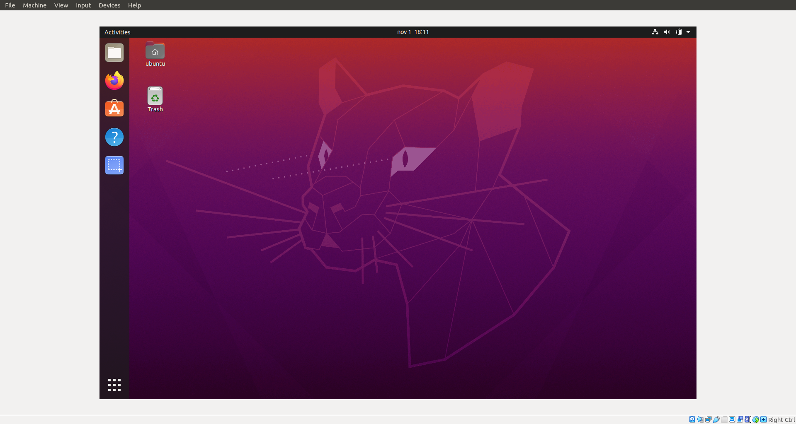
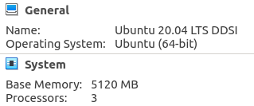
Entorno: Ubuntu 20.04 LTS sobre VirtualBox

Slide 8
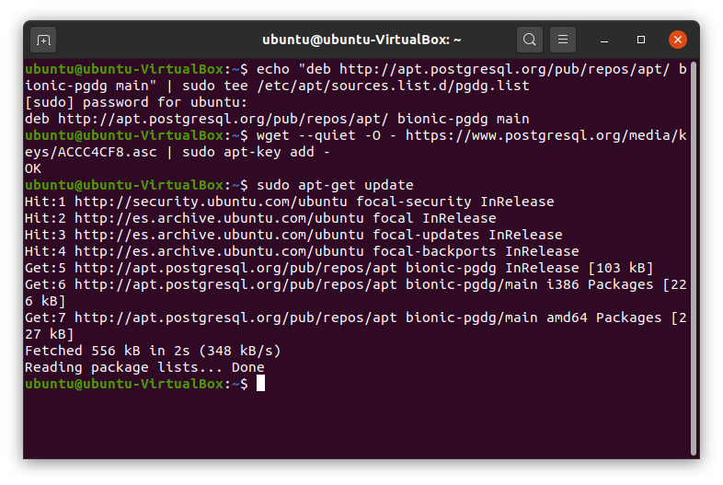
Prerrequisito: PostgreSQL (I)

Slide 9
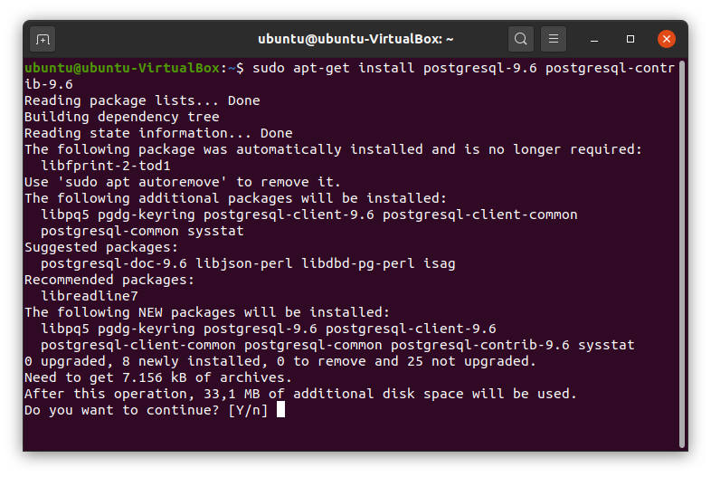
Prerrequisitos: PostgreSQL (II)

Slide 10
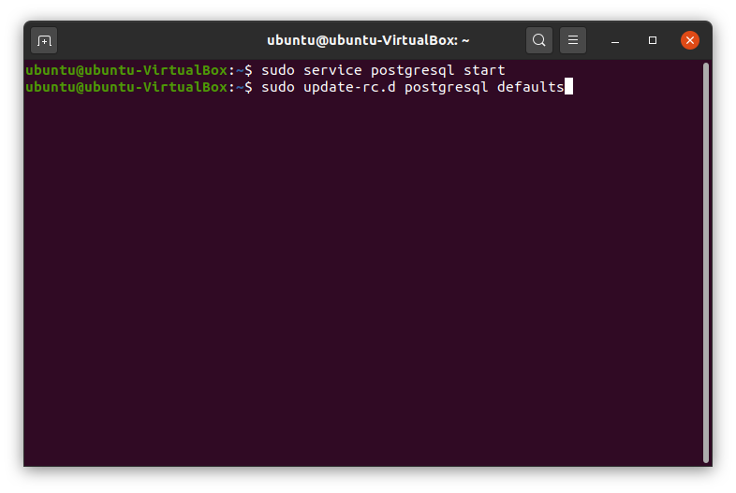
Prerrequisitos: PostgreSQL (III)

Slide 11
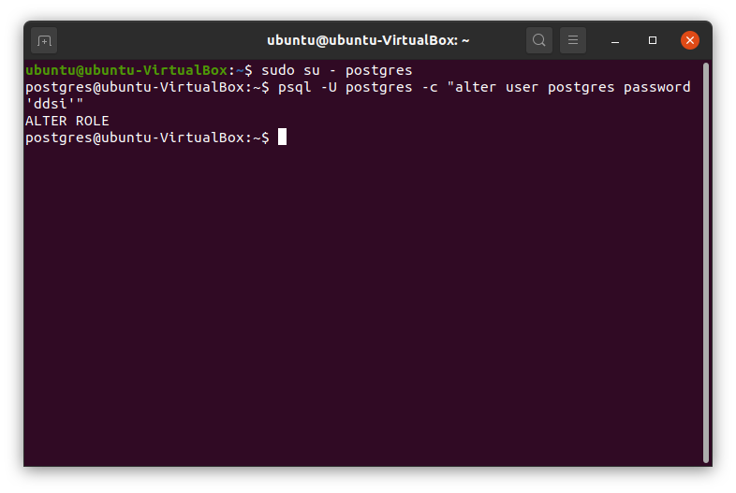
Prerrequisitos: PostgreSQL (IV)

Slide 12
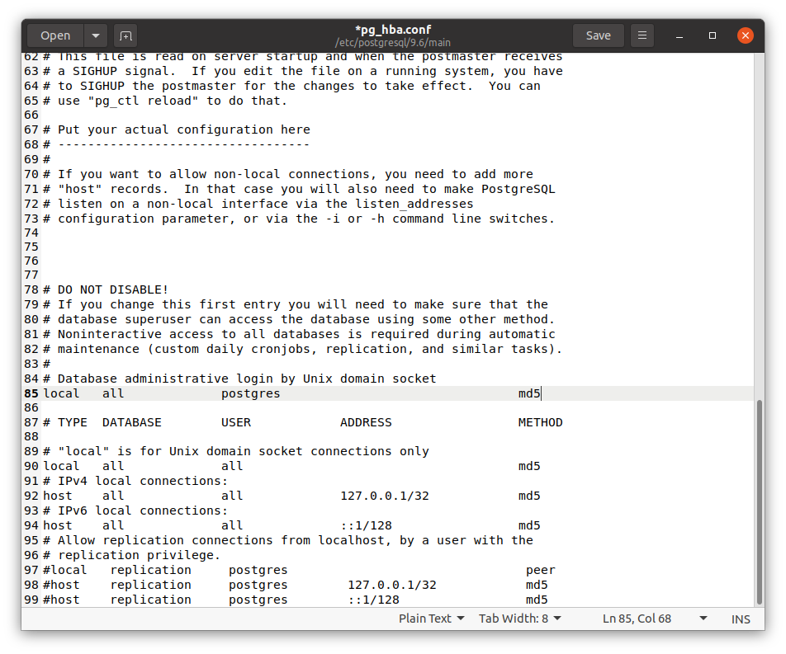
Prerrequisitos: PostgreSQL (V)

Slide 13
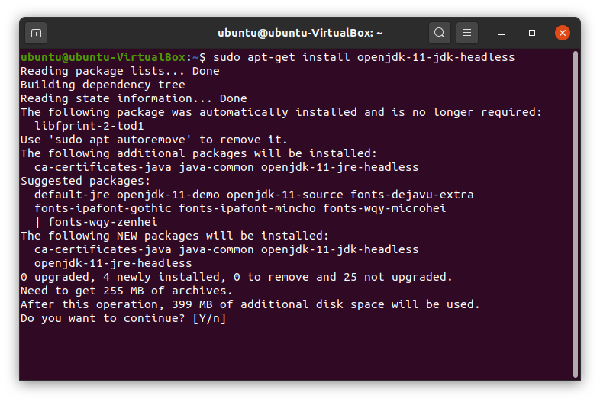
Prerrequisitos: OpenJDK

Slide 14
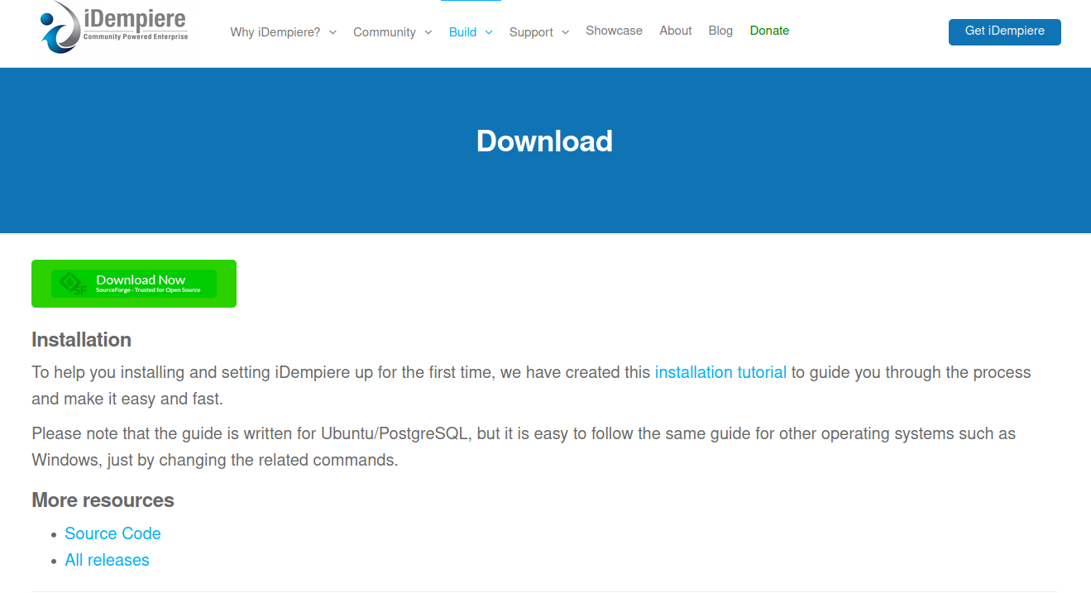
iDempiere: Descarga

Slide 15
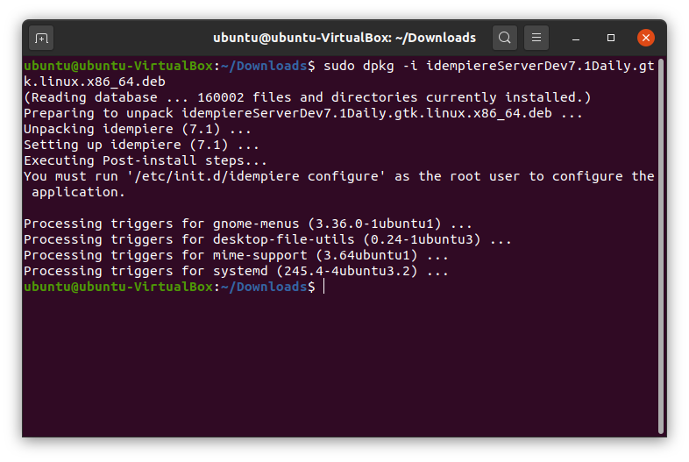
iDempiere: Instalación

Slide 16
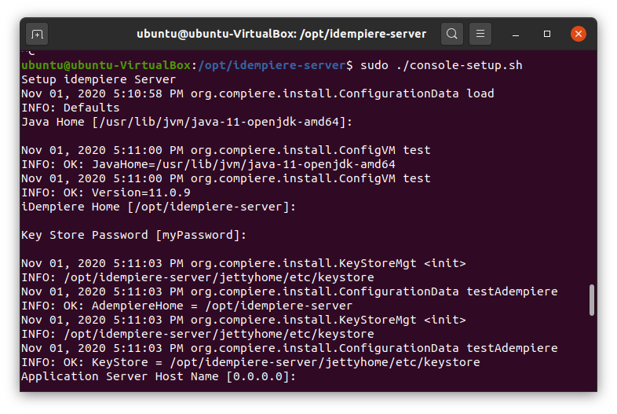
iDempiere: Configuración (I)

Slide 17
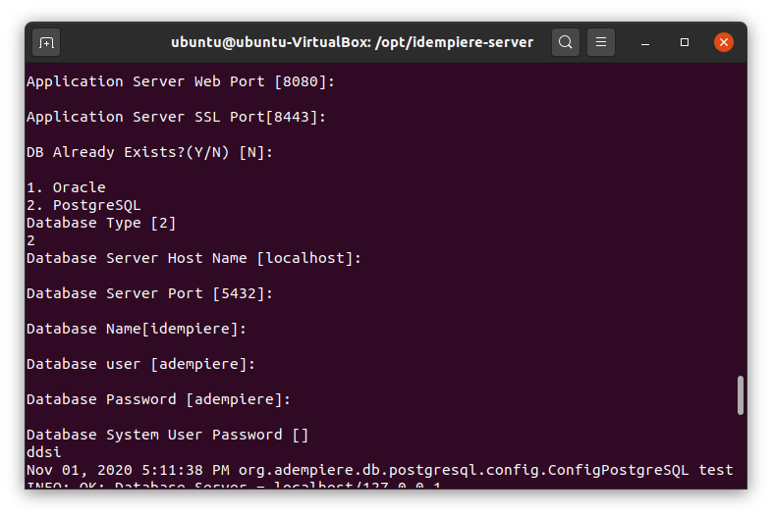
iDempiere: Configuración (II)

Slide 18
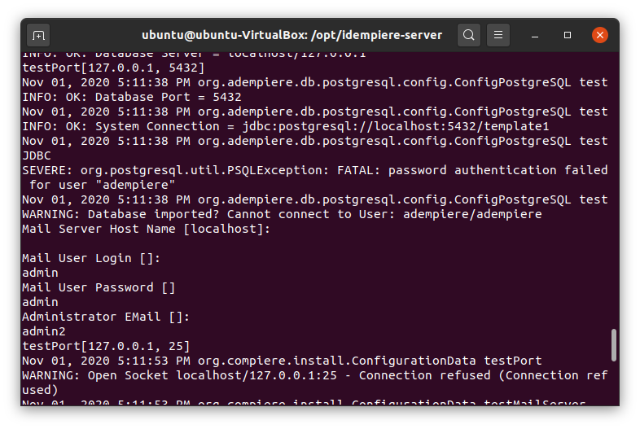
iDempiere: Configuración (III)

Slide 19
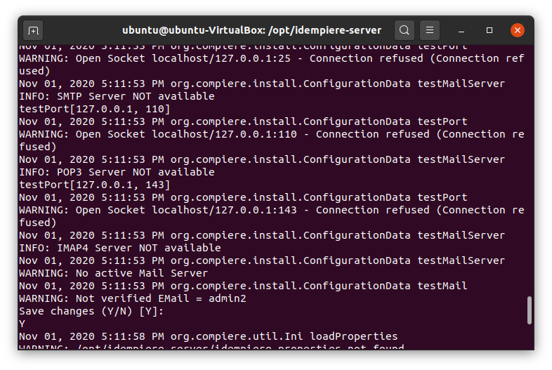
iDempiere: Configuración (IV)

Slide 20
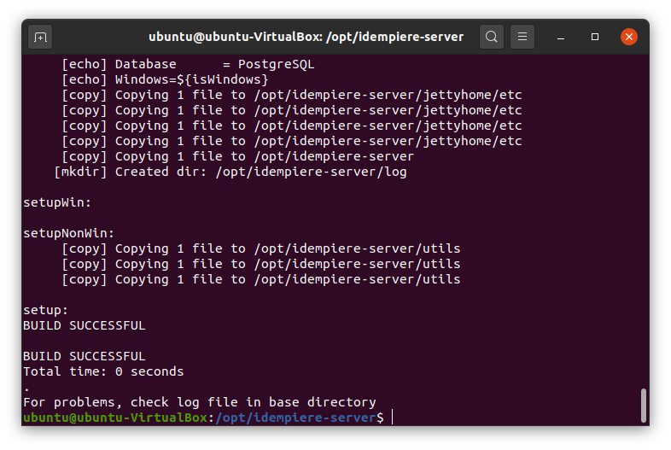
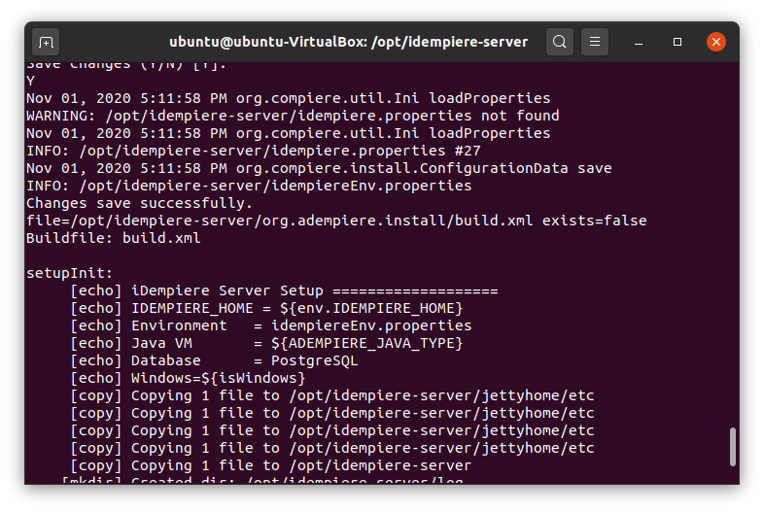
iDempiere: Configuración (V)

Slide 21
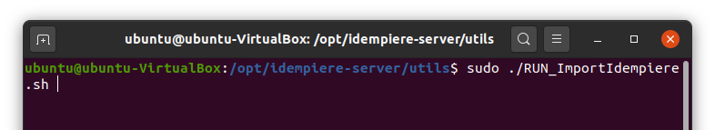
iDempiere: Configuración (VI)
Crea el esquema de la base de datos

Slide 22
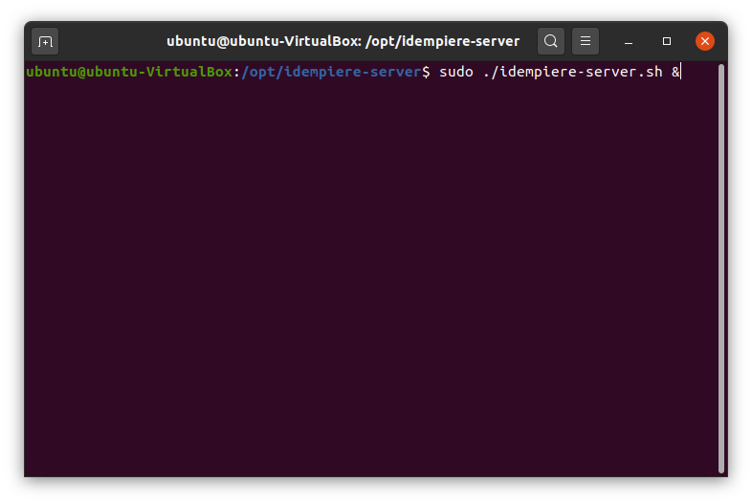
iDempiere: Arranque (I)

Slide 23
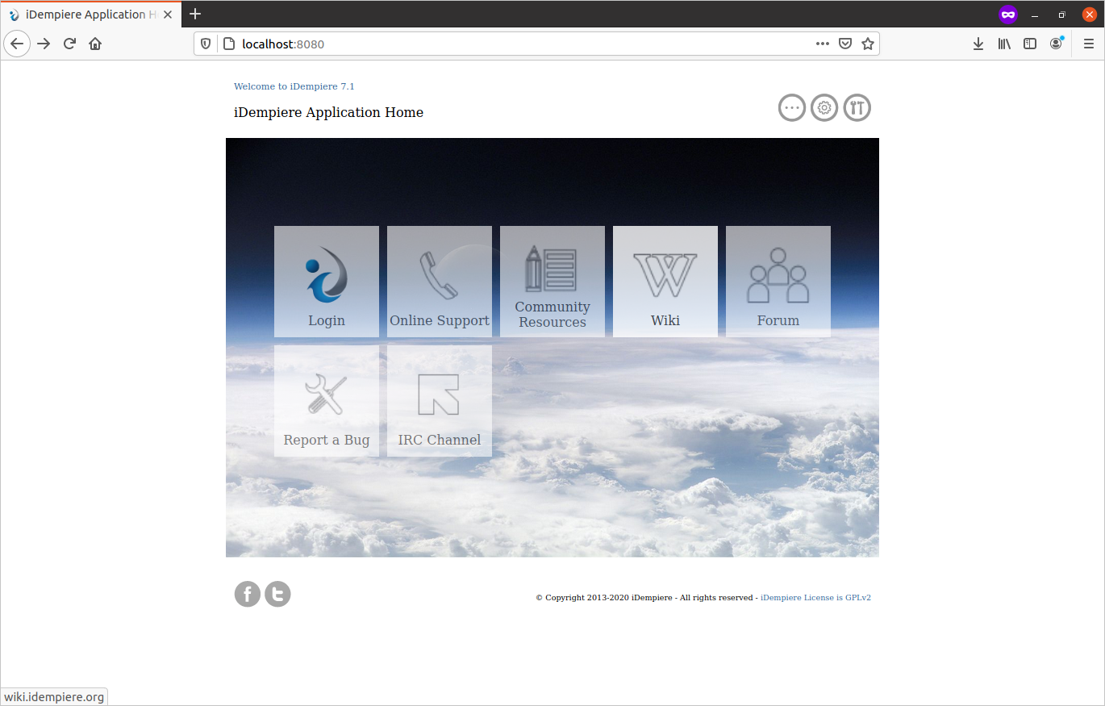
iDempiere: Arranque (II)

Slide 24
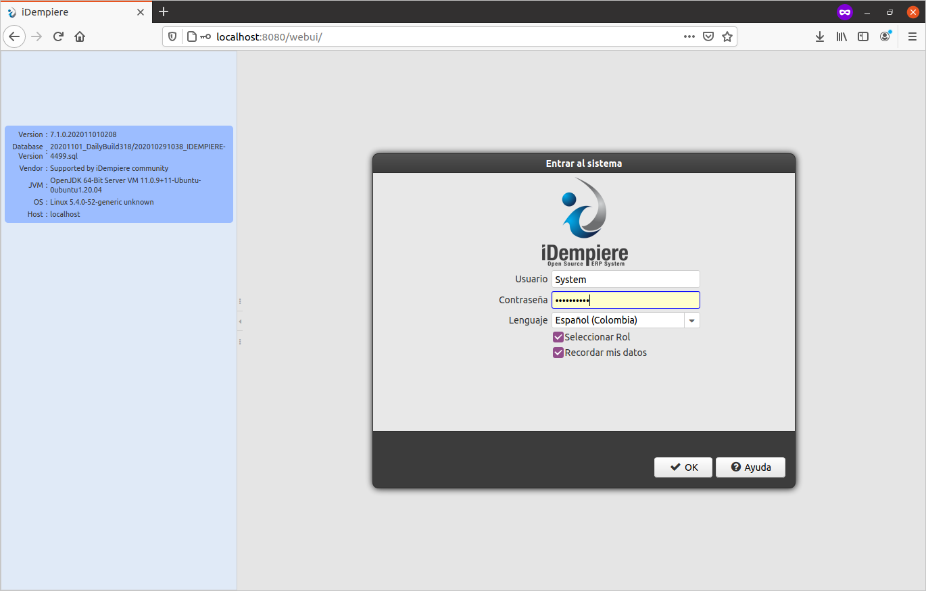
iDempiere: Arranque (III)

Slide 25
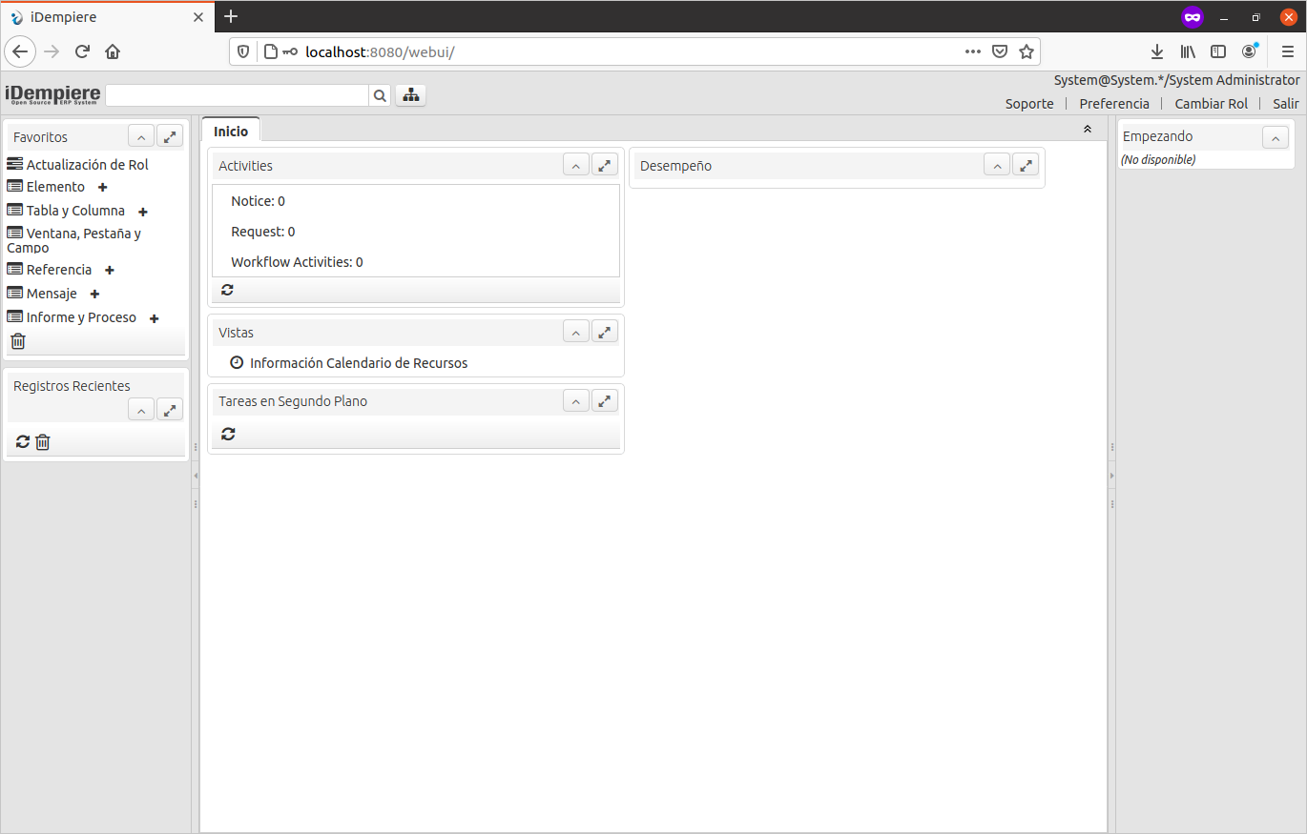
iDempiere: Arranque (IV)

Slide 26
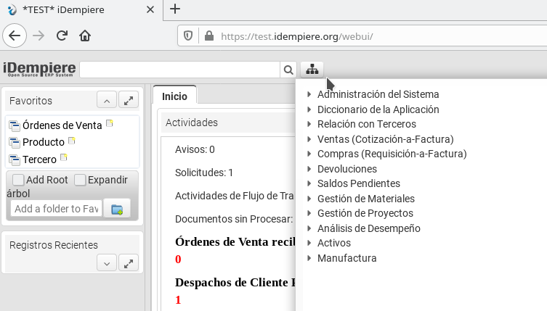
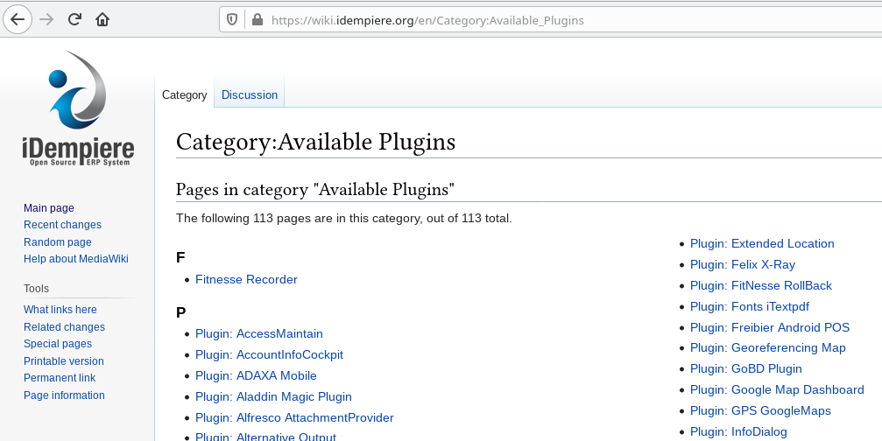
Funcionalidades
Consta de 12 módulos en su núcleo que proporcionan la funcionalidad básica.
Cuenta además con una amplia gama de plugins que podemos añadir para extender su funcionalidad.
Vista de los módulos en el menú de iDempiere
Listado de Plugins en la wiki de iDempiere

Slide 27
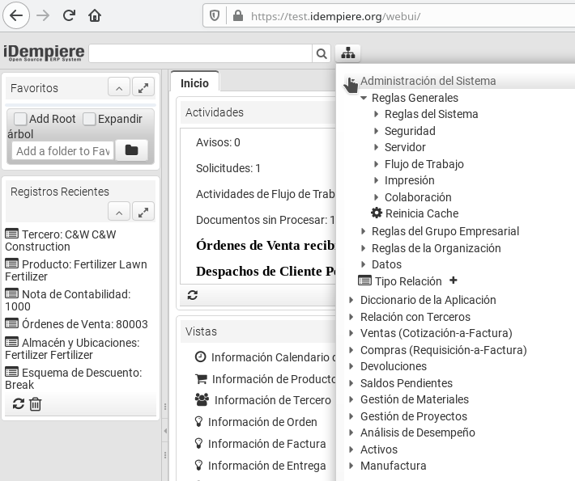
Funcionalidades
Administración del Sistema
Configuración global del sistema.
Gestión de usuarios, roles y responsabilidades.
Gestión a nivel de Grupo Empresarial y de Organización

Slide 28
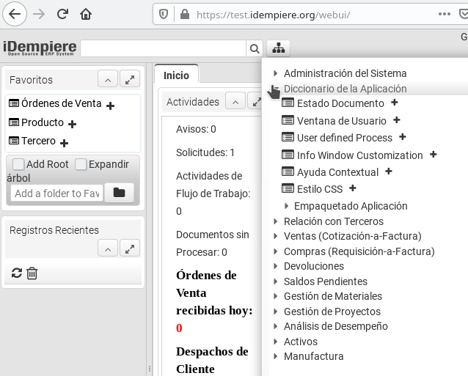
Funcionalidades
2. Diccionario de la Aplicación
Administración de entidades, reglas de validación, ventanas, formatos, lógica de despliegue, etc.
Gestión de metadatos.

Slide 29
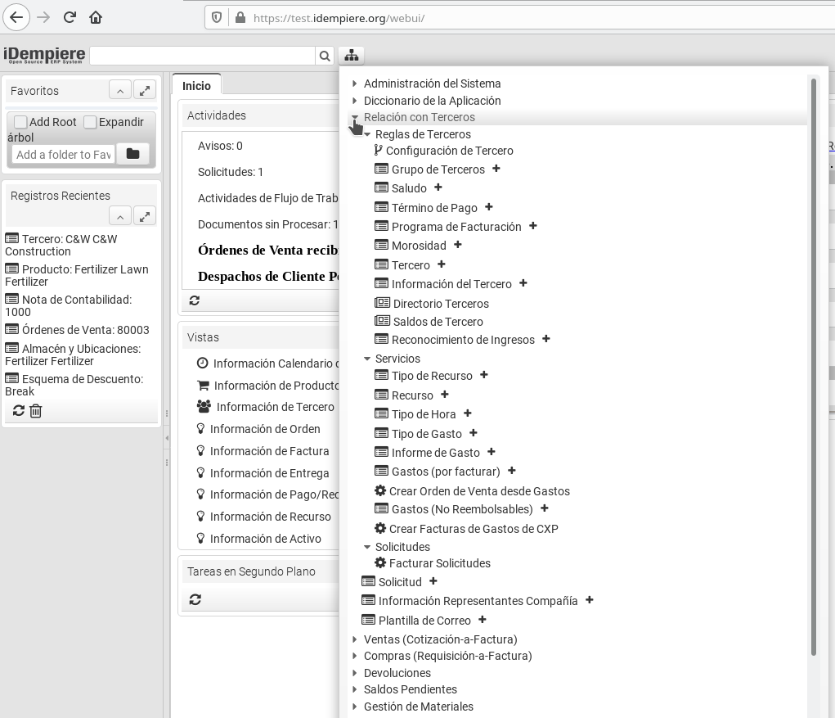
Funcionalidades
3. Relación con terceros
Un tercero es cualquier persona natural o jurídica que no sea del grupo empresarial (clientes, proveedores y empleados).
Gestión de sus fichas y relaciones.

Slide 30
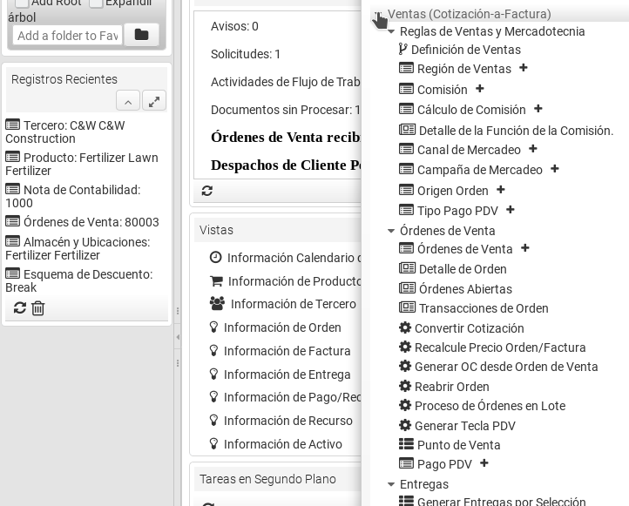
Funcionalidades
4. Ventas
Mercadotecnia.
Facturas.
Entregas.

Slide 31
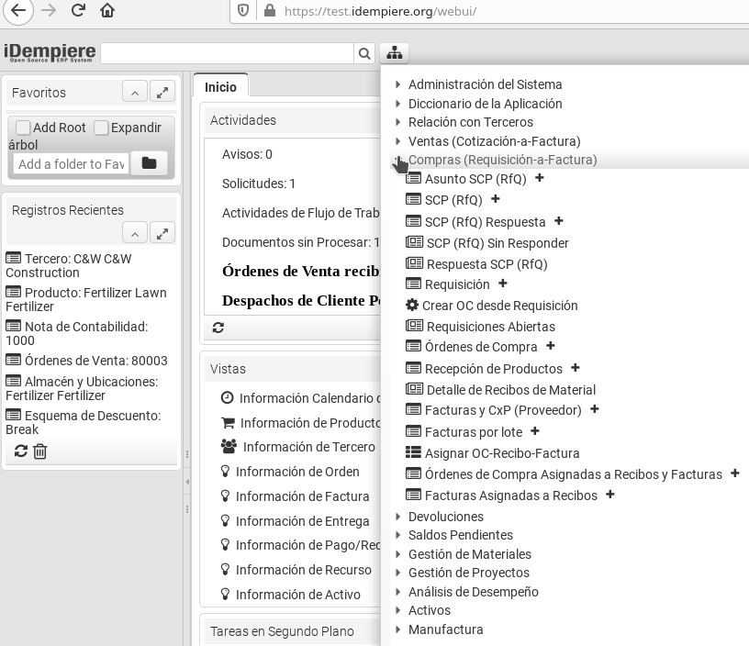
Funcionalidades
5. Compras
Requisiciones.
Recepción de productos.
Facturas.

Slide 32
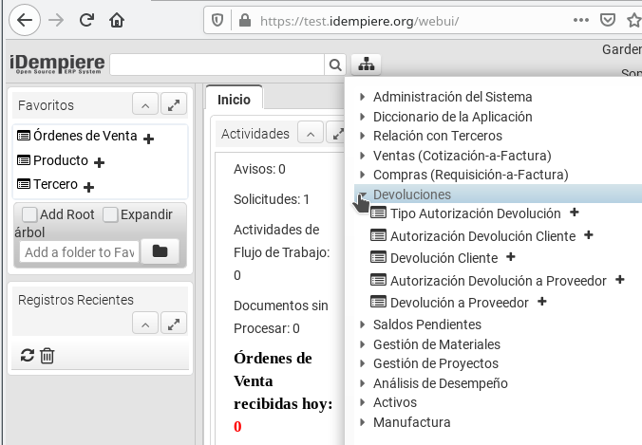
Funcionalidades
6. Devoluciones
Autorizaciones de devolución a clientes y proveedores.

Slide 33
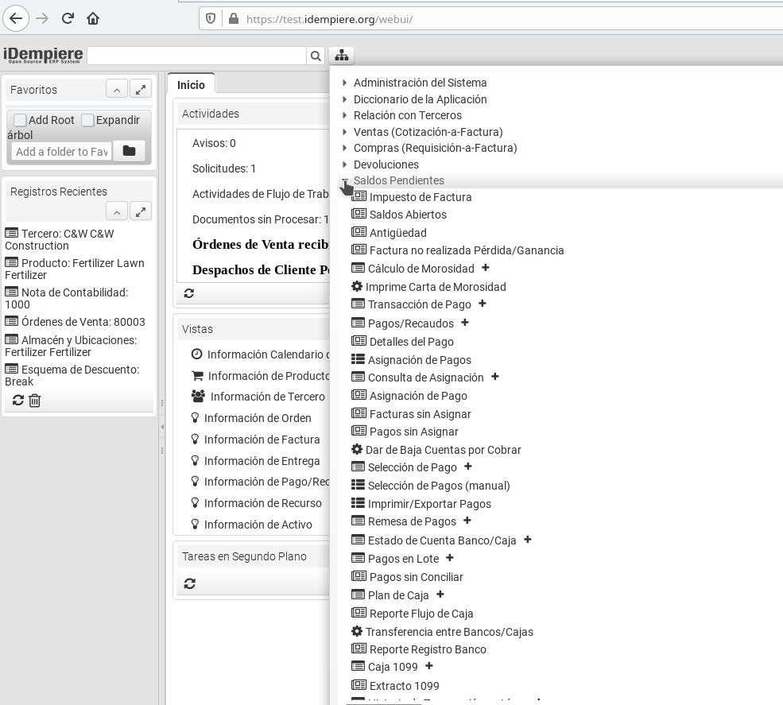
Funcionalidades
7. Saldos Pendientes
Administración de la entrada de dinero por parte de los clientes y la salida para los proveedores.
Relación con el banco.

Slide 34
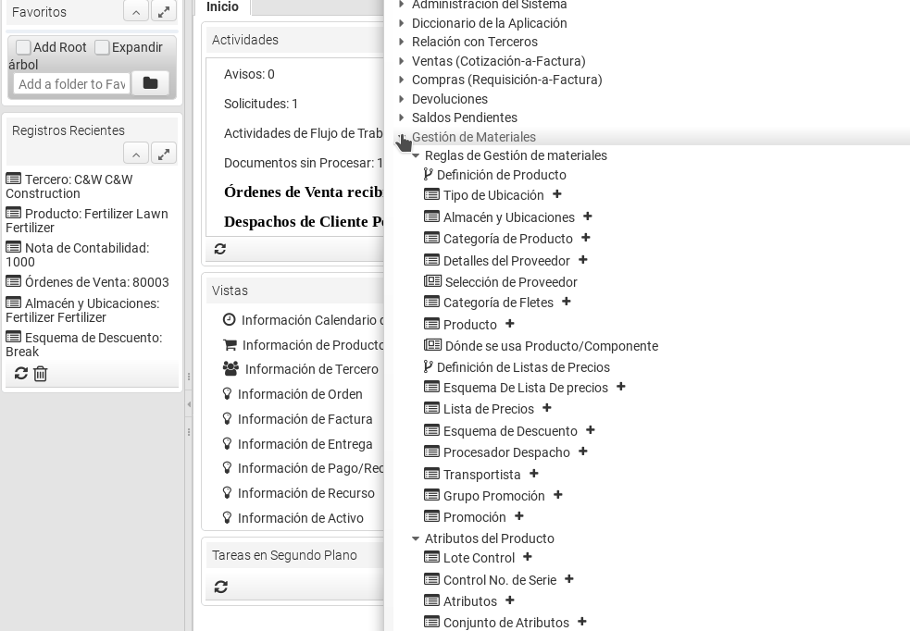
Funcionalidades
8. Gestión de Materiales
Productos.
Almacenes.
Transportistas.
Promociones.

Slide 35
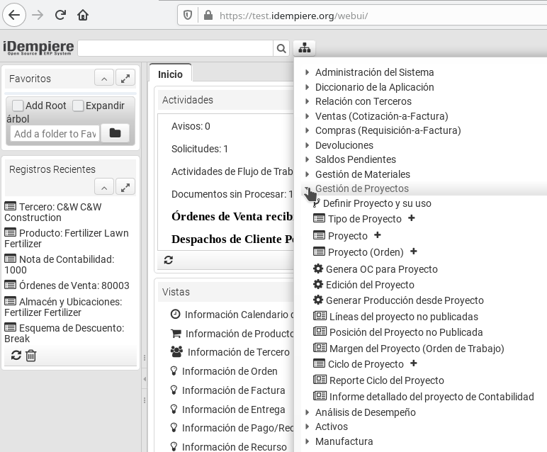
Funcionalidades
9. Gestión de proyectos
Permite monitorizar el estado y progreso de oportunidades de ventas, proyectos de servicio y proyectos de inversión.
Definición de fases y asignación de tareas.

Slide 36
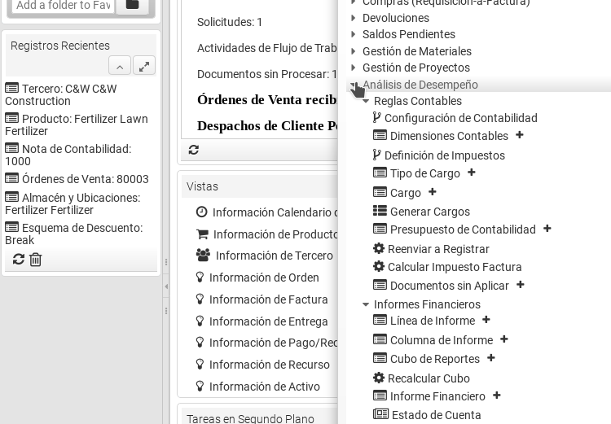
Funcionalidades
10. Análisis de Desempeño
Contabilidad de la empresa.
Informes financieros.

Slide 37
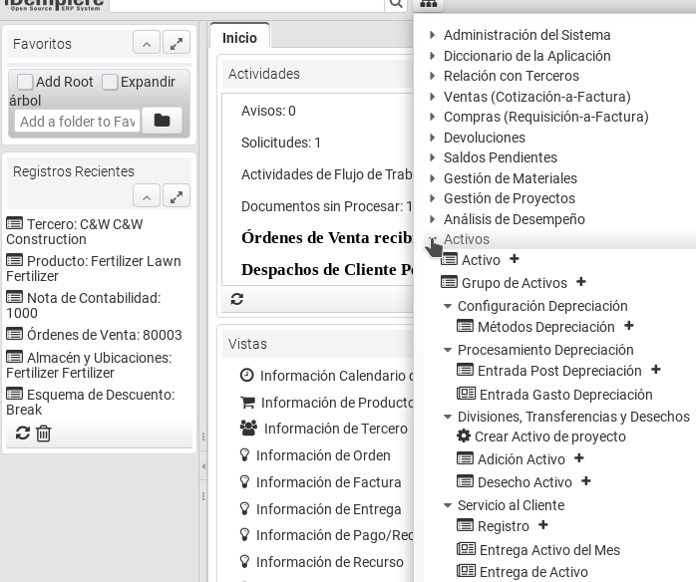
Funcionalidades
11. Activos
Gestión de los activos financieros.
Control de la depreciación.

Slide 38
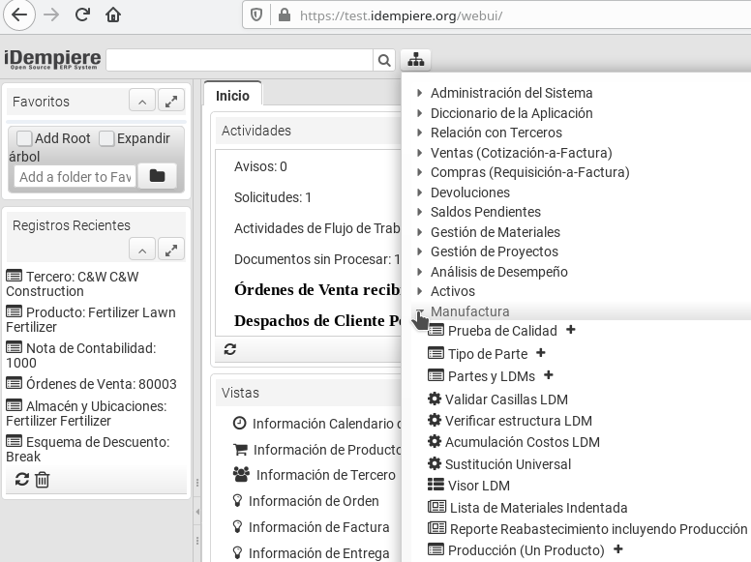
Funcionalidades
12. Manufactura
Administración de recursos.
Reabastecimiento.
Listado de materiales.

Slide 39
Funcionalidades
Valoración:
Todos los módulos tienen una justificada necesidad y no hay ninguno redundante.
Cubre exhaustivamente las áreas de Marketing, Producción y Finanzas.
Podría disponer de más funcionalidades orientadas a la gestión de los Recursos Humanos.

Slide 40
Ventajas
Estructura multi tenant.
Adaptable a múltiples organizaciones.
Multiusuario.
Simultaneidad de distintas monedas.
Sin vendor lock-in.
No son necesarias licencias adicionales.
Puede ejecutarse en la nube.
Escalable.
Comunidad abierta y activa para solución de problemas.
Facilidad de crear e instalar plugins para personalización.
Posibilidad de solicitar requisitos o funcionalidades nuevas.
Representación gráfica de los datos.
Integración con APIs de terceros.

Slide 41
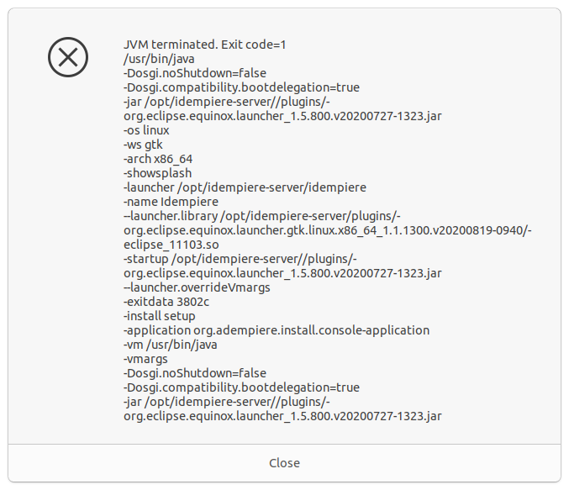
Inconvenientes
Instalación complicada.
Errores poco intuitivos.
Interfaz compleja.
Curva de aprendizaje lenta.
Uso de muchos tecnicismos.
Pocos idiomas disponibles.

Slide 42






Empresas que lo han implantado
SCM Software Lab.
Logilite Technologies.
Smart JSP.
LCR Group.
Sysnova Information.
Navicu.

Slide 43
Fuentes consultadas
https://www.iDempiere.org/
https://wiki.iDempiere.org/
https://es.wikipedia.org/wiki/iDempiere
https://blog.desdelinux.net/iDempiere-el-erp-open-source-con-tecnologia-osgi/
https://www.linuxadictos.com/iDempiere-software-de-gestion-de-recursos-empresariales.html
https://discovery.hgdata.com/product/iDempiere-business-suite
https://comparecamp.com/iDempiere-review-pricing-pros-cons-features/
https://www.capterra.com/p/176654/iDempiere/
https://www.anblicks.com/resources/insights-blogs/why-use-iDempiere/

Slide 44
Fuentes consultadas
http://scmsoftwarelab.com/
http://logilite.com/
http://www.smartjsp.com/web/
https://www.lcrgroup.com.au/
http://sysnova.com/
https://www.navicu.com/es/
https://test.idempiere.org/webui/

